Slide 1
Analyse des résultats des évaluations CP
La fiche de synthèse
Vers une entrée sécurisée au CP
Carnet de suivi des apprentis-sages
Retour
sur l’observation

Slide 2
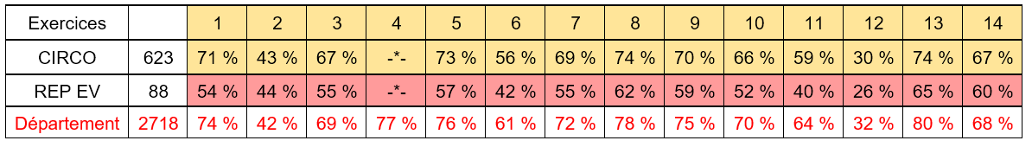

Résultat évaluations CP Septembre 2017
Français
RÉSULTATS DES ÉVALUATIONS CP
EN FRANÇAIS

Slide 3
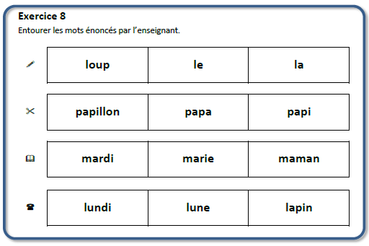
74 % de réussites
Notes:
Analyse rapide d’un item plutôt bien réussi.

Slide 4
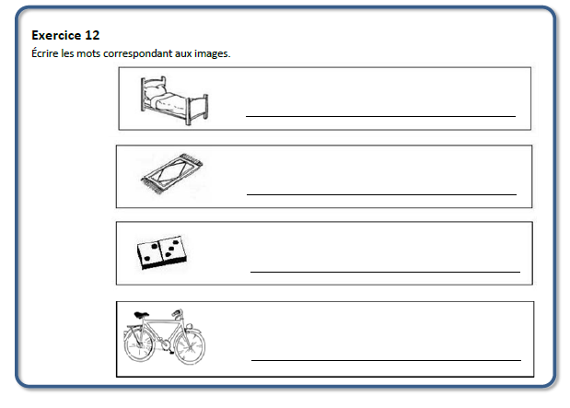
30% DE REUSSITES

Slide 5
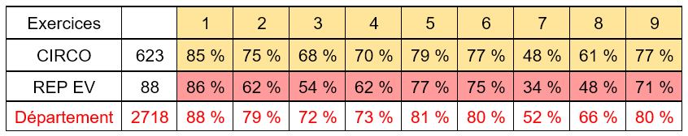
Résultat évaluations CP Septembre 2017
Mathématiques
RÉSULTATS DES ÉVALUATIONS CP
EN MATHEMATIQUES

Slide 6
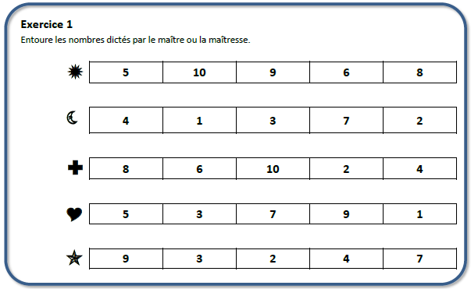
85 % de réussites

Slide 7
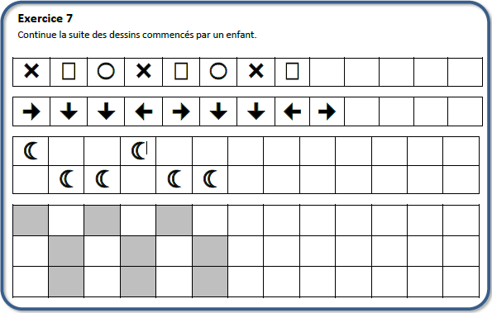
48 % de réussites

Slide 8
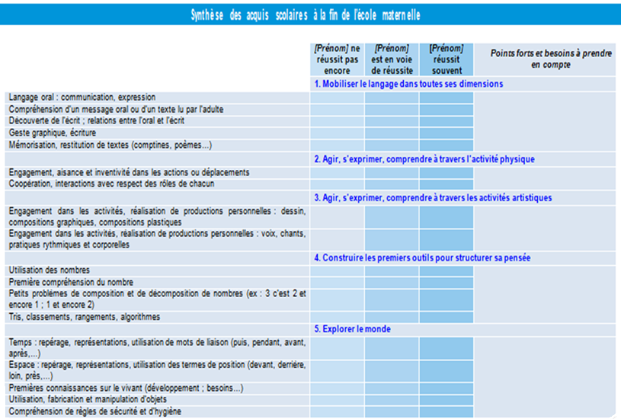

La fiche de synthèse :
Comment est-elle remplie ?

Slide 9
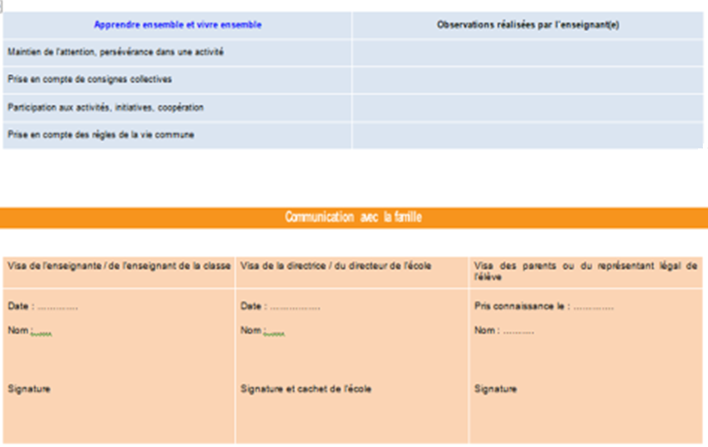
La fiche de synthèse :
Quand et comment est-elle transmise ?

Slide 10

Entrée au CP
=
Rupture… mais aussi continuité !
Quel rôle peut jouer la maternelle pour préparer cette rupture?
Comment peut-elle concrétiser la continuité?
Vers une entrée sécurisée au CP

Slide 11
Qu’est-ce que cela implique pour les enseignants?
Qu’en est-il dans les classes multi-niveaux?
Vers une entrée sécurisée au CP

Slide 12

Ensemble,
On se pose des questions, on les partage et…
…on essaie d’apporter des réponses !
Quelles sont les difficultés liées à l’utilisation de votre outil aujourd’hui?
Le carnet de suivi des apprentissages

Slide 13

Une modalité à privilégier
Spontanée: à quels moments?
Instrumentée : quels supports?
Quelle organisation de classe?
L’observation

